Slide 1
ŚWIATŁOŚĆ
ŚWIECI
W CIEMNOŚCI
Lekcja 3 na 20. kwietnia 2024

Slide 2
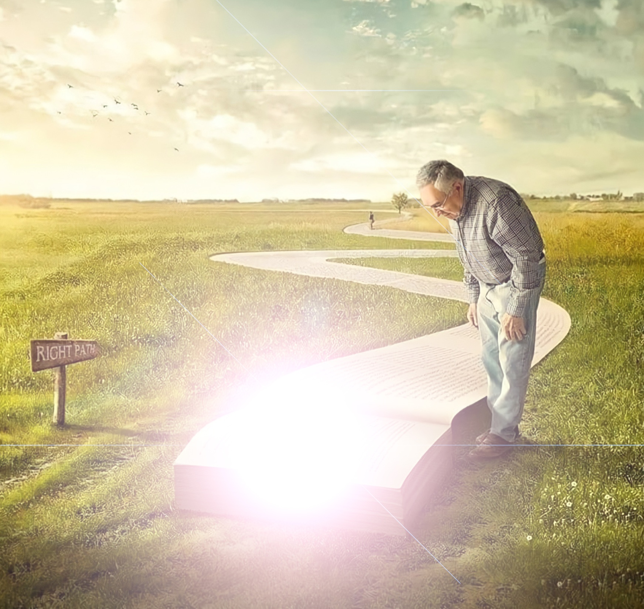
„Na to rzekł im Jezus: Jeszcze na małą chwilę światłość jest wśród was. Chodźcie, póki światłość macie, aby was ciemność nie ogarnęła; bo kto w ciemności chodzi, nie wie, dokąd idzie”
(Jan 12,35)

Slide 3
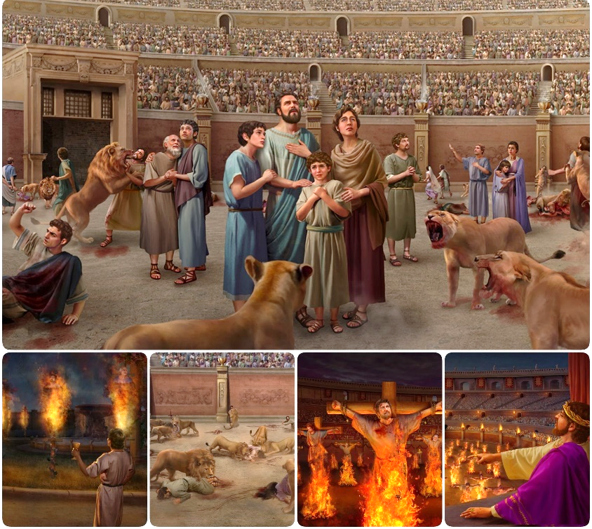
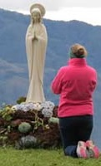
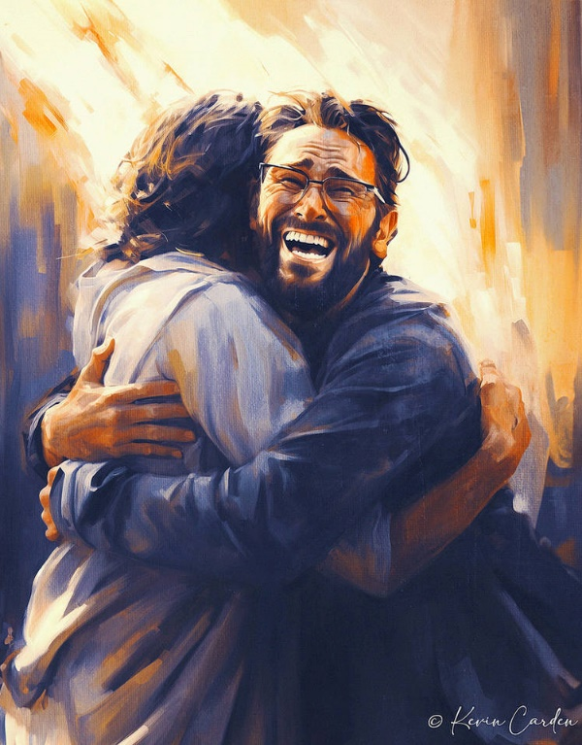
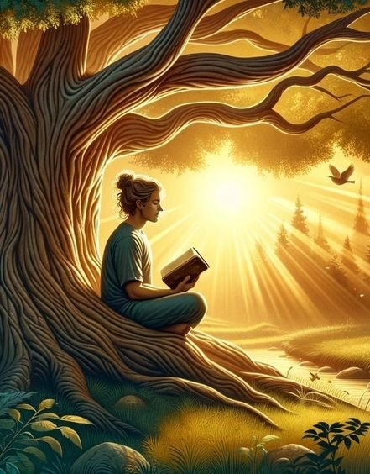
Wojnę wygrywa się lub przegrywa bitwa po bitwie.
Kiedy Szatan przegrał bitwę prześladowań, opracował nowy plan: kompromis. Mieszanka prawdy i kłamstwa skłoniła miliony ludzi do przyjęcia zafałszowanej, pozbawionej życia prawdy.
Naszym jedynym zabezpieczeniem w tej bitwie jest trzymanie się Jezusa, który jest Prawdą i Życiem, oraz Jego Świętego Słowa.
Bitwa o prawdę:
Prawda kontra kłamstwo.
Kompromis kościoła.
Bitwa o Słowo Boże:
Bezpieczeństwo w Biblii.
Ludzkie rozumowanie.
Bitwa o umysł.

Slide 4
BITWA O PRAWDĘ

Slide 5
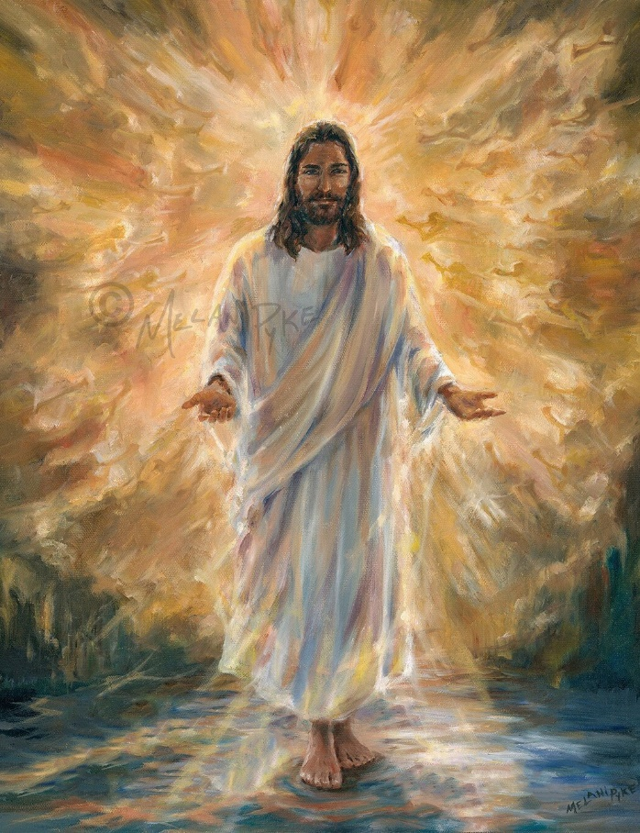
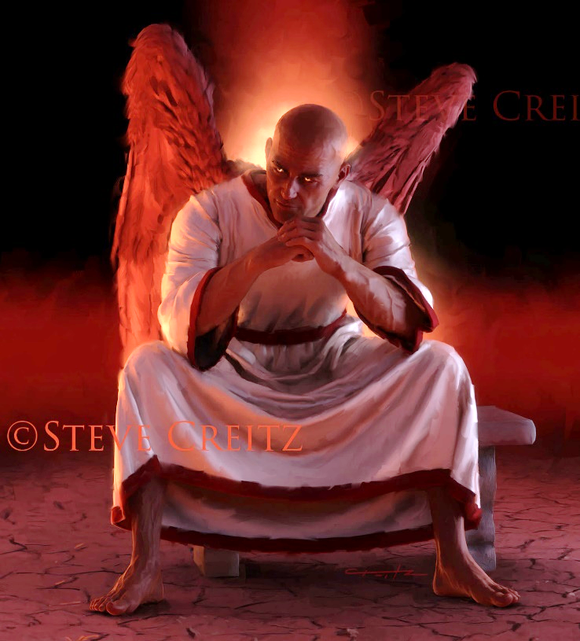
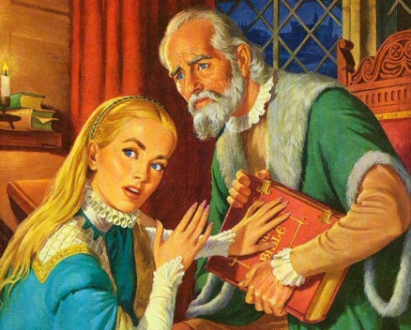
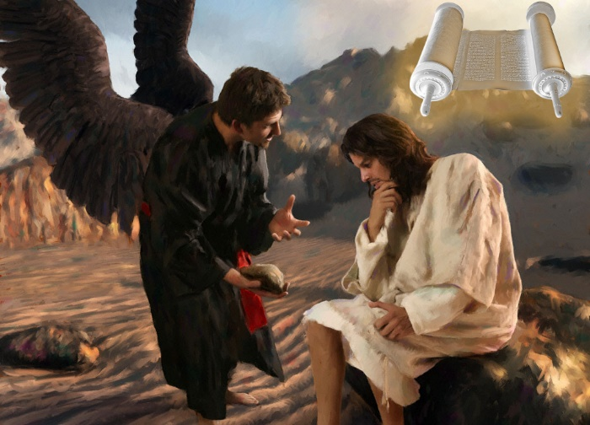
PRAWDA KONTRA KŁAMSTWO
„Odpowiedział mu Jezus: Ja jestem droga i prawda, i żywot, nikt nie przychodzi do Ojca, tylko przeze mnie” (Jan 14,6)
Jezus jest Prawdą, a zatem ojcem wszelkiej prawdy (J 14,6). Wszystko, co prawdziwe, wszystko, co godne zaufania, wszystko, co jest prawdą, pochodzi od Niego. A Jego prawda stwarza w nas życie.
Z drugiej strony, szatan jest ojcem kłamstwa (J 8:44). Od niego pochodzi wszelkie oszustwo, wszelka złośliwa subtelność, wszelka zafałszowana prawda. A jego kłamstwa powodują w nas śmierć.
W swoich konfrontacjach z wrogiem Jezus używał Biblii jako źródła wszelkiej prawdy: „Jest napisane” (Mt 4,4; 21,13).
Dlatego diabeł dążył do zniszczenia Biblii, ukrywając ją lub zniekształcając. Osiągnął to (choć nie całkowicie) za pośrednictwem Kościoła Rzymskiego w średniowieczu (zwanym także „ciemnymi wiekami”).

Slide 6
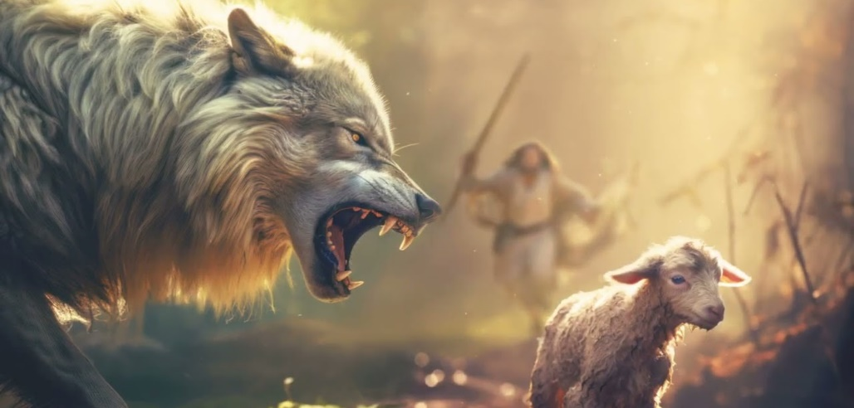
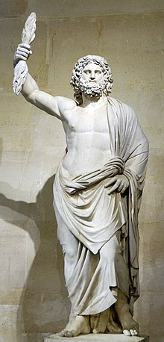
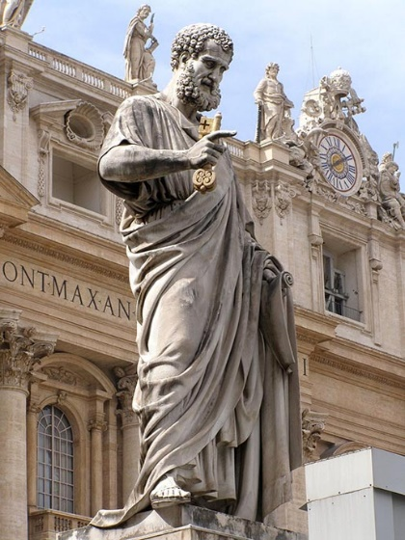
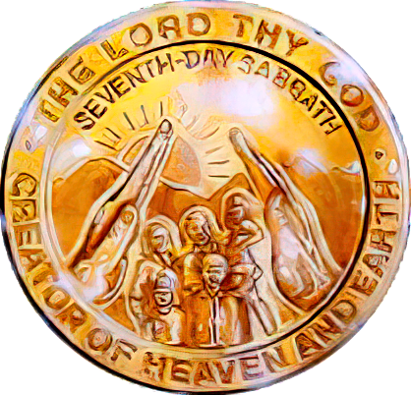
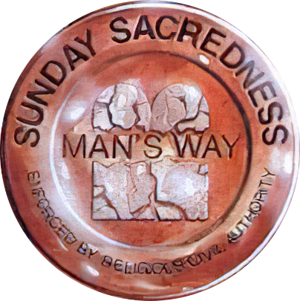
KOMPROMIS KOŚCIOŁA
„Ja wiem, że po odejściu moim wejdą między was wilki drapieżne, nie oszczędzając trzody, nawet spomiędzy was samych powstaną mężowie, mówiący rzeczy przewrotne, aby uczniów pociągnąć za sobą” (Dzieje 20,29-30).
Żegnając się ze starszymi w Efezie, Paweł wyraził swoje zaniepokojenie zewnętrznymi i wewnętrznymi problemami, z jakimi przyjdzie im się zmierzyć w przyszłości (Dz 20,29-30).
Drapieżne wilki. Od roku 64 do 311 (edykt tolerancyjny z Serdica) Kościół cierpiał z powodu zaciekłych prześladowań ze strony Imperium Rzymskiego.
Przewrotni ludzie. Począwszy od IV wieku, do Kościoła wprowadzano nienawróconych ludzi, którzy mieszali swoje pogaństwo z prawdą.
Posąg rzymskiego boga Jowisza na Wzgórzu Kapitolińskim w Rzymie został ponownie wykorzystany i przekształcony w posąg świętego Piotra.
Szatan wykorzystał swoją „wewnętrzną” strategię, aby wypaczyć prawdę i wprowadzić do Kościoła bałwochwalstwo i przestrzeganie niedzieli.
Jak przepowiedział Paweł, błędy te zostały zaakceptowane i pozostaną do końca wśród tych, którzy nie chcą poznać prawdy (2 Tes 2,7-12). Ostateczna bitwa będzie polegała na kompromisie z szabatem.

Slide 7
BITWA O SŁOWO BOŻE

Slide 8
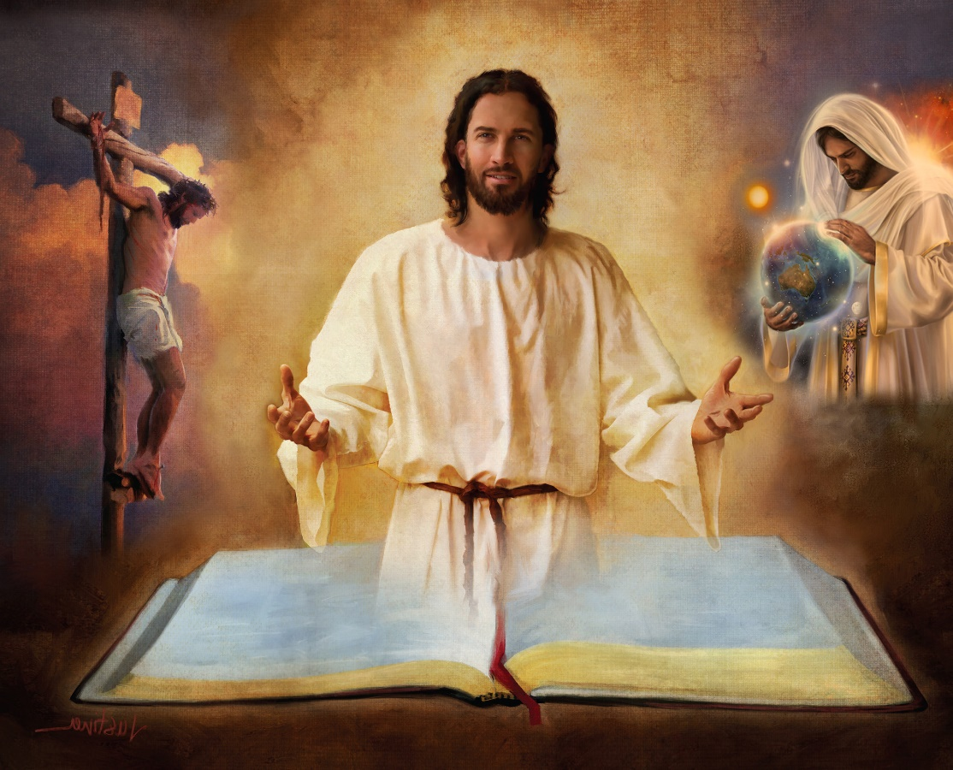
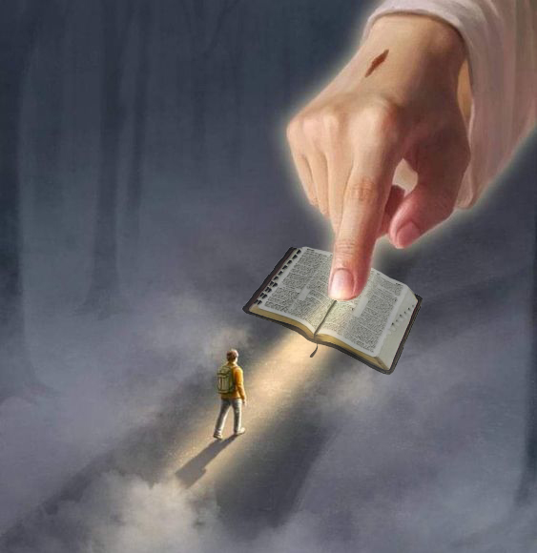
BEZPIECZEŃSTWO W BIBLII
„Poświęć ich w prawdzie twojej; słowo twoje jest prawdą” (Jan 17,17)
Biblia jest nieomylnym objawieniem woli Bożej. Przedstawia plan Nieba dotyczący zbawienia ludzkości.
Dlatego nasze bezpieczeństwo można znaleźć tylko w Biblii i w każdej z jej ksiąg, rozdziałów i wersetów (2Tm 3,16).
Znajdujemy w nim strategię diabła; stworzenie; narodziny, życie, śmierć, zmartwychwstanie i wstawiennictwo Jezusa; przebaczenie grzechów; Drugie Przyjście; życie wieczne na Nowej Ziemi ...
„Słowo twoje jest pochodnią nogom moim I światłością ścieżkom moim” (Ps 119,105)
Jeśli odrzucimy jej część (na przykład opis stworzenia z Księgi Rodzaju 1 i 2), to możemy odrzucić wszystkie doktryny, których naucza. A wtedy... jakie bezpieczeństwo moglibyśmy mieć, aby zaufać reszcie Biblii?
„Wykład słów twoich oświeca, Daje rozum prostaczkom” (Ps 119,130)

Slide 9
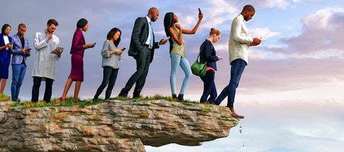
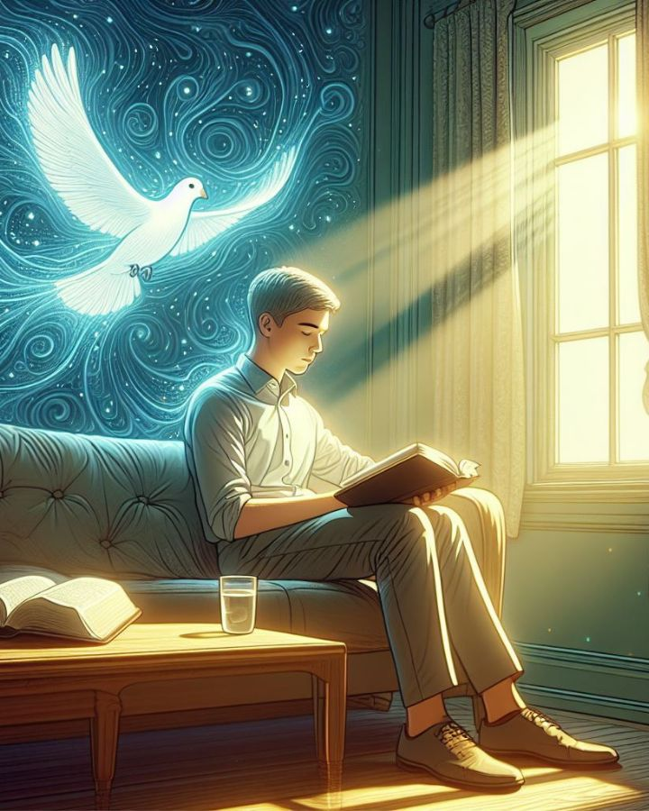
LUDZKIE ROZUMOWANIE
„Niejedna droga zda się człowiekowi prosta, lecz w końcu prowadzi do śmierci” (Przysłów 16,25)
Jeśli Bóg jest tym, który natchnął Biblię, kto może ją interpretować (2 Piotra 1,20; Jana 14,26)?
Osoba bez Ducha nie przyjmuje rzeczy, które pochodzą od Ducha Bożego, ale uważa je za głupstwo i nie może ich zrozumieć, ponieważ są one rozpoznawane tylko przez Ducha (1 Kor 2,14).
Przykładem ludzkiego rozumowania jest wyższa krytyka, która od XVIII wieku proponuje „akademicką” interpretację Biblii.
Jej podstawowym podejściem jest zaprzeczanie cudom i niemożności przewidywania przyszłości. Zgodnie z tym podejściem, jaką korzyść możemy czerpać ze słowa Bożego, jeśli zaprzeczamy jego mocy lub zdolności do poznania przyszłości, która nas czeka?
Bez wątpienia wróg obmyśla ścieżki, które wydają się słuszne, ale ich końcem jest śmierć (Prz 16,25).

Slide 10
EGW (Wybrane poselstwa, tom 1, strona 17)
„Duchowa ciemność okryła ziemię, a wielka pomroka ludzi. W wielu kościołach panuje sceptycyzm i niewierność w interpretacji Pisma Świętego. Wielu, bardzo wielu, kwestionuje prawdziwość Pisma Świętego. Ludzkie rozumowanie i wyobrażenia ludzkiego serca podważają natchnienie Słowa Bożego [...].Ta Święta Księga oparła się atakom szatana, który zjednoczył się ze złymi ludźmi, aby wszystko, co ma Boski charakter, zostało spowite chmurami i ciemnością. Ale Pan zachował tę Świętą Księgę przez swoją cudowną moc w jej obecnym kształcie - plan lub przewodnik dla rodziny ludzkiej, aby wskazać im drogę do nieba.”

Slide 11
BITWA O UMYSŁ

Slide 12
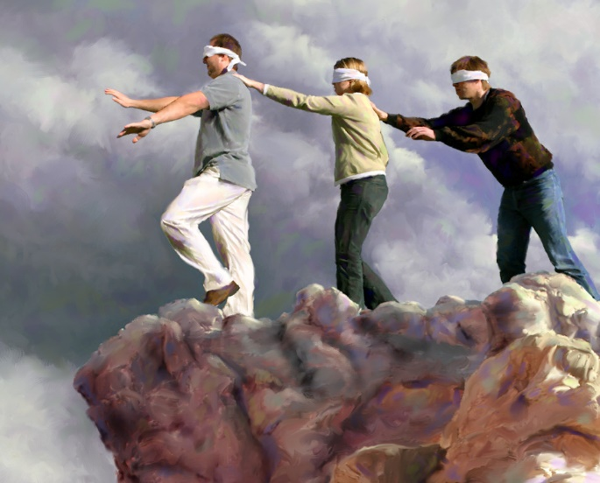
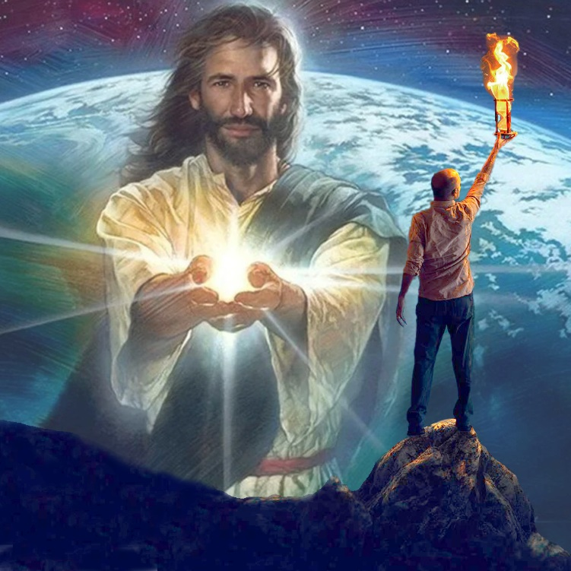
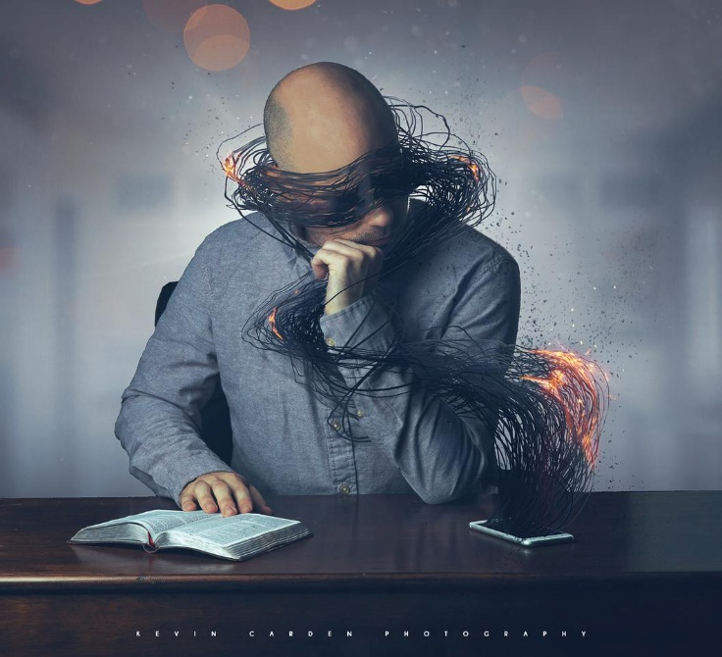
„ …bóg świata tego zaślepił umysły niewierzących, aby im nie świeciło światło ewangelii o chwale Chrystusa, który jest obrazem Boga” (2 Koryntian 4,4)
Hiszpańskie powiedzenie mówi: „Nie ma gorszego ślepca niż ten, który nie chce widzieć”. Oznacza to, że nie ma sensu przekonywać kogoś, by zobaczył to, czego nie chce widzieć. Tak samo jest z tymi, których „bóg tego świata” zaślepił (2 Kor 4,4).
Brak wiedzy ze strony tych, którzy są zgubieni, nie wynika z tego, że nie są w stanie wiedzieć. Dzieje się tak dlatego, że nie chcą wiedzieć. Diabeł zajął ich umysły wieloma rzeczami, które uniemożliwiają im myślenie o tym, co jest naprawdę ważne: o ich zbawieniu.
Ale nikt nie musi pozostawać w tym stanie. Kiedy umysł znajduje się w duchowej ciemności, istnieje światło, które może i będzie w nim świecić: „Światłość [Jezus] świeci w ciemności, a ciemność jej nie przemogła” (Jana 1,5).
Ci z nas, którzy przyjmują to światło, mogą zniweczyć dzieło wroga i sprawić, że światło Jezusa zabłyśnie w ciemności.

Slide 13
„Wszyscy, którzy podróżują drogą do nieba, potrzebują bezpiecznego przewodnika. Nie wolno nam chodzić w ludzkiej mądrości. Naszym przywilejem jest wsłuchiwanie się w głos Chrystusa, który przemawia do nas, gdy kroczymy drogą życia, a Jego słowa są zawsze słowami mądrości. (...) Nasze jedyne bezpieczeństwo polega na ścisłym podążaniu za Chrystusem, chodzeniu w Jego mądrości i praktykowaniu Jego prawdy. Nie zawsze możemy łatwo wykryć działanie szatana; nie wiemy, gdzie zastawia swoje pułapki. Ale Jezus rozumie subtelne sztuczki wroga i może trzymać nasze stopy na bezpiecznych ścieżkach.”
EGW (Nasze wzniosłe powołanie, 10 stycznia)

